Slide 1
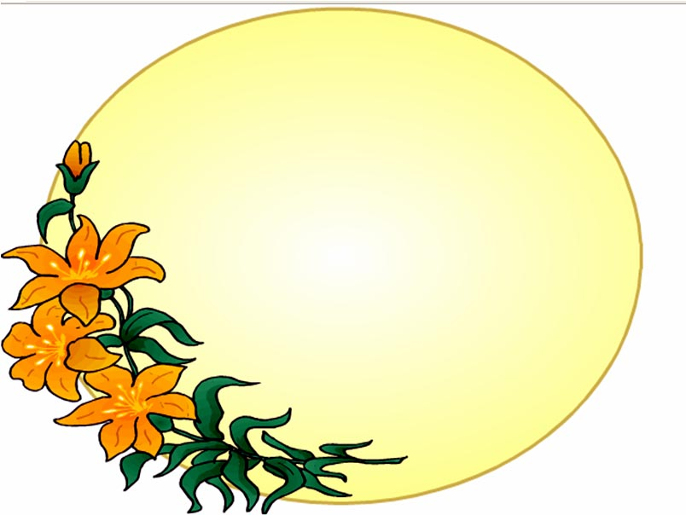
TRƯỜNG TIỂU HỌC ĐẠI QUANG
MÔN: TIẾNG VIỆT
LỚP 3
Người dạy: Huỳnh Thị Yến

Slide 2
Tiếng Việt
Nghe - viết: Bác sĩ Y-éc-xanh

Slide 3

Yêu cầu cần đạt
Viết đúng chính tả bài thơ “Bác sĩ Y-éc-xanh” trong khoảng 15 phút.
Biết cách trình bày đoạn văn, biết viết hoa chữ cái đầu tên bài học và đầu các câu văn.
Làm đúng các bài tập chính tả viết hoa tên riêng nước ngoài.

Slide 4






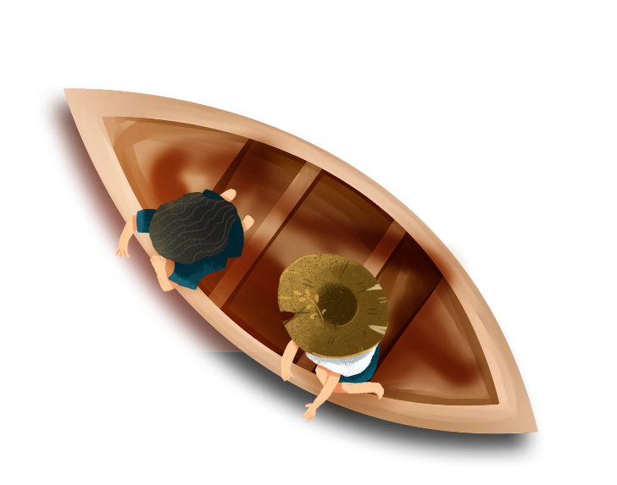
01
Nghe - viết: Bác sĩ Y-éc-xanh

Slide 5
Bác sĩ Y-éc-xanh
Ngừng một chút, ông tiếp:
- Tuy nhiên, tôi với bà, chúng ta đang sống chung trong một ngôi nhà: Trái Đất. Trái Đất đích thực là ngôi nhà của chúng ta. Những đứa con trong nhà phải thương yêu và có bổn phận giúp đỡ lẫn nhau. Tôi không thể rời khỏi Nha Trang này để sống một nơi nào khác. Chỉ có ở đây, tâm hồn tôi mới được rộng mở, bình yên.

Slide 6





Đọc thầm đoạn văn và thực hiện các yêu cầu
1. Gạch chân dưới tiếng/từ khó đọc, dễ viết sai
2. Em cần lưu ý điều gì khi trình bày bài viết

Slide 7
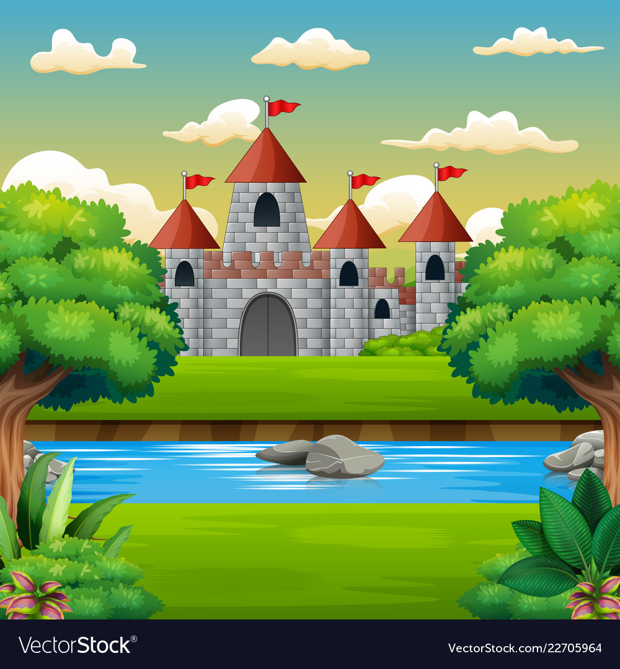
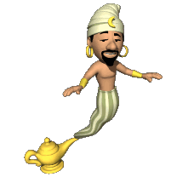
Em hãy luyện đọc và viết đúng các từ khó để giải cứu Thần đèn nhé!

Slide 8


Trái Đất
Trái Đất

Slide 9
Nha Trang
Trái Đất
Nha Trang

Slide 10
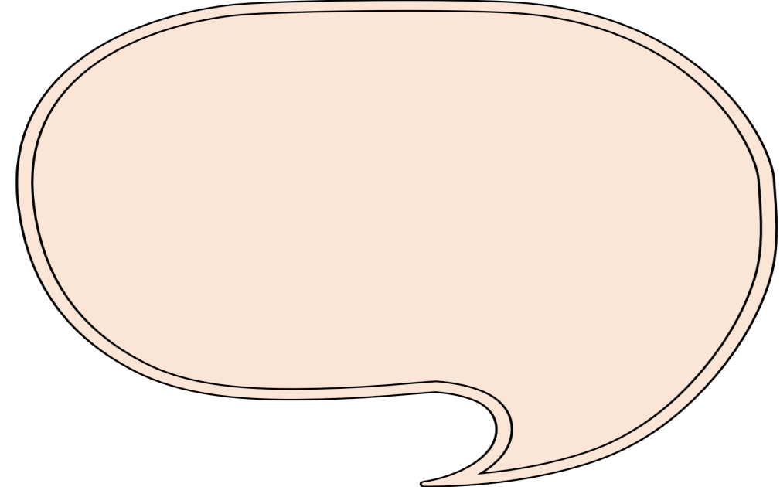
Cảm ơn các bạn đã giải cứu Thần đèn

Slide 11

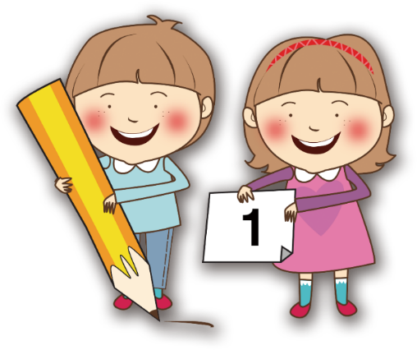




Lưu ý khi trình bày
Lùi vào 2 ô ly

Slide 12

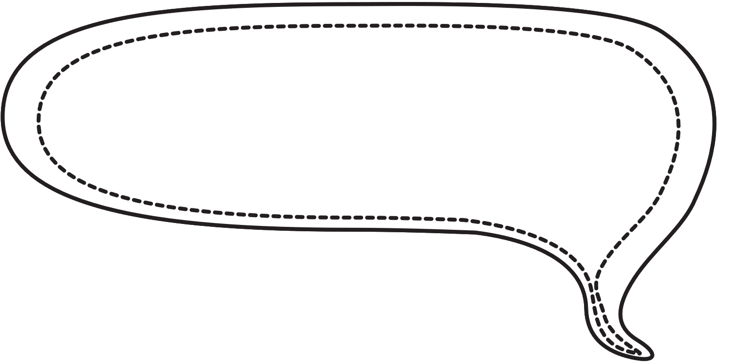


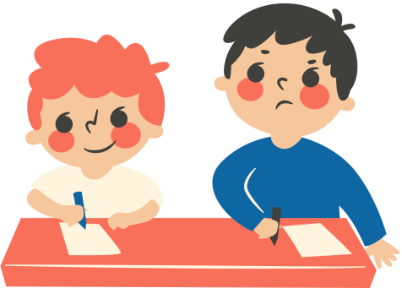
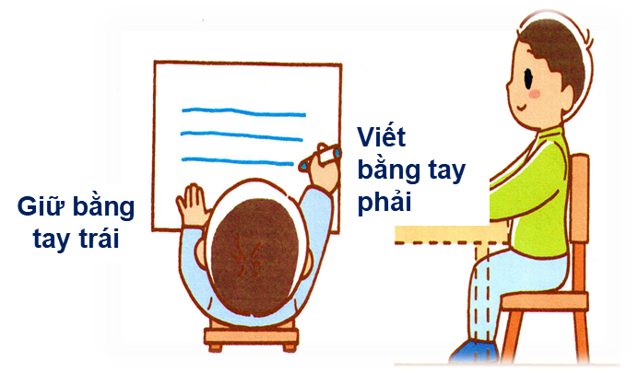

Lưu ý về tư thế ngồi viết
Thẳng lưng, chân đặt đúng vị trí
Khoảng cách từ mắt đến vở 25 – 30cm
1 tay cầm viết, 1 tay giữ trang vở

Slide 13
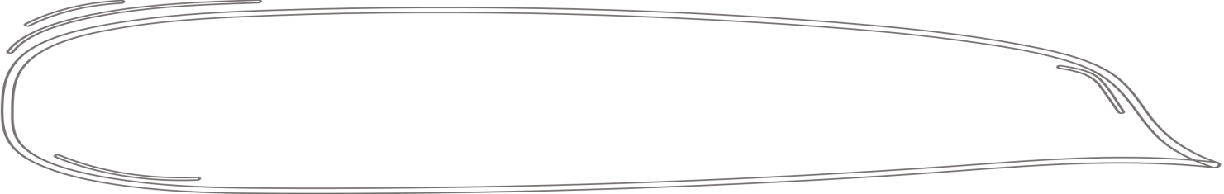


1. Sai không quá 5 lỗi
2. Chữ viết rõ ràng, sạch đẹp
Tiêu chí đánh giá
3. Trình bày đúng hình thức

Slide 14
Em hãy tự đánh giá phần viết của mình và của bạn

Slide 15

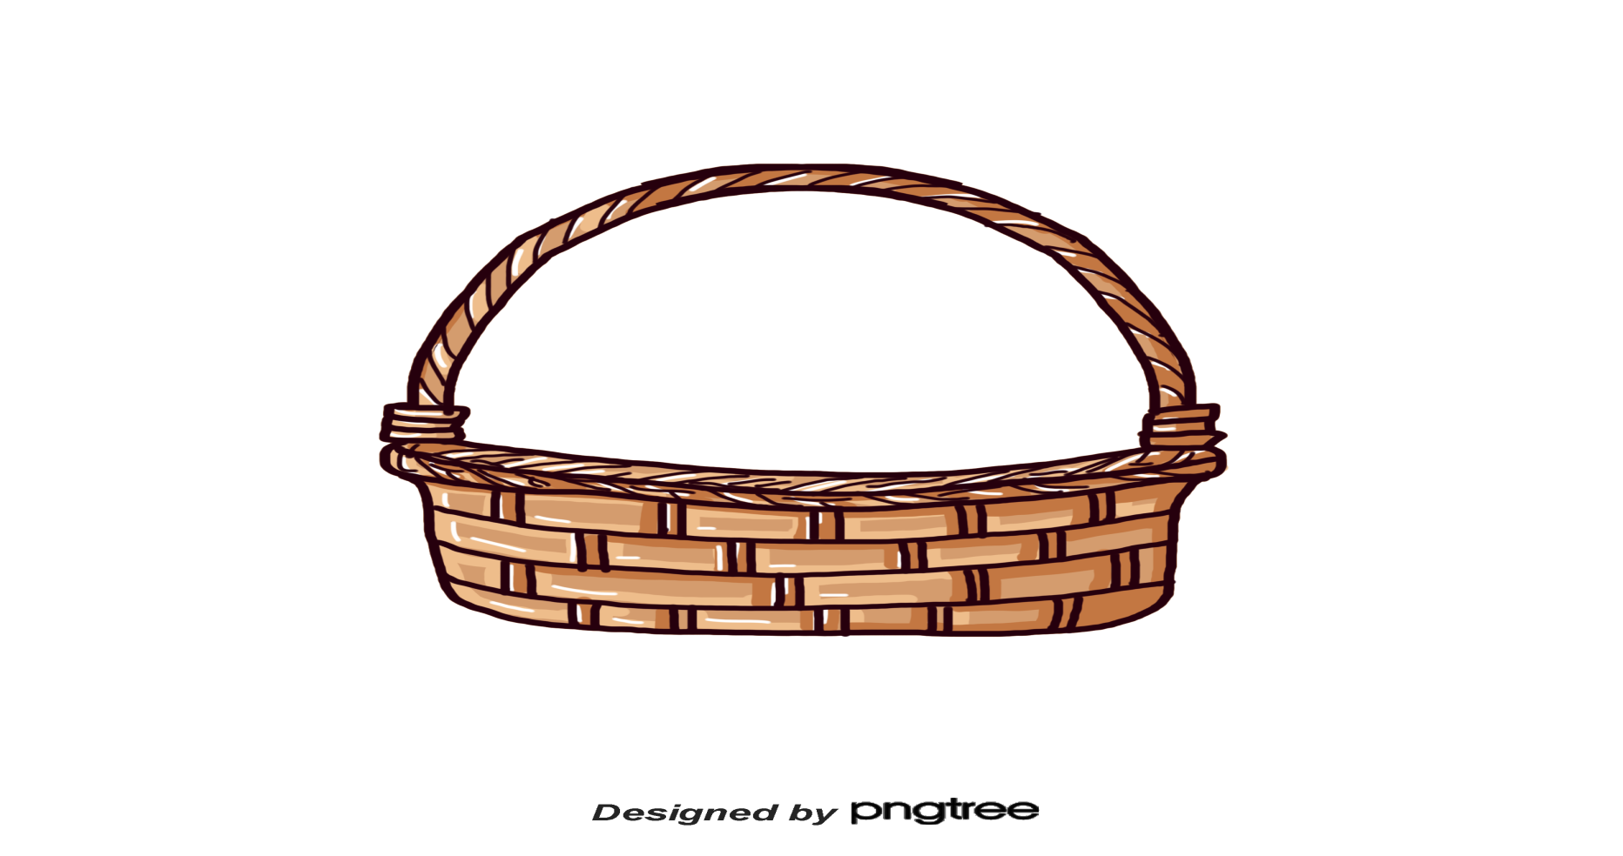
2. Tìm tên người nước ngoài viết đúng và chép vào vở.
Y-éc-Xanh
Ê-li-át
Cô-li-A
Oan-Đi-xni
An-đéc-xen
Si-skin
Tên viết đúng

Slide 16
3. Tìm tên riêng địa lí nước ngoài viết đúng và chép vào vở.
Ô-lim-pi-a
Pháp
Hy lạp
Hàn Quốc
Xơ-Un
Đan Mạch
Tên viết đúng

Slide 17
4. Nêu cách sửa những tên riêng viết sai ở bài tập 2 và 3.
Y-éc-Xanh
Y-éc-xanh
Cô-li-A
Cô-li-a
Hy lạp
Hy Lạp
Xơ-Un
Xơ-un

Slide 18
Về nhà:
Sưu tầm và đọc sách báo viết về người nổi tiếng trên thế giới.

Slide 19
